Slide 1
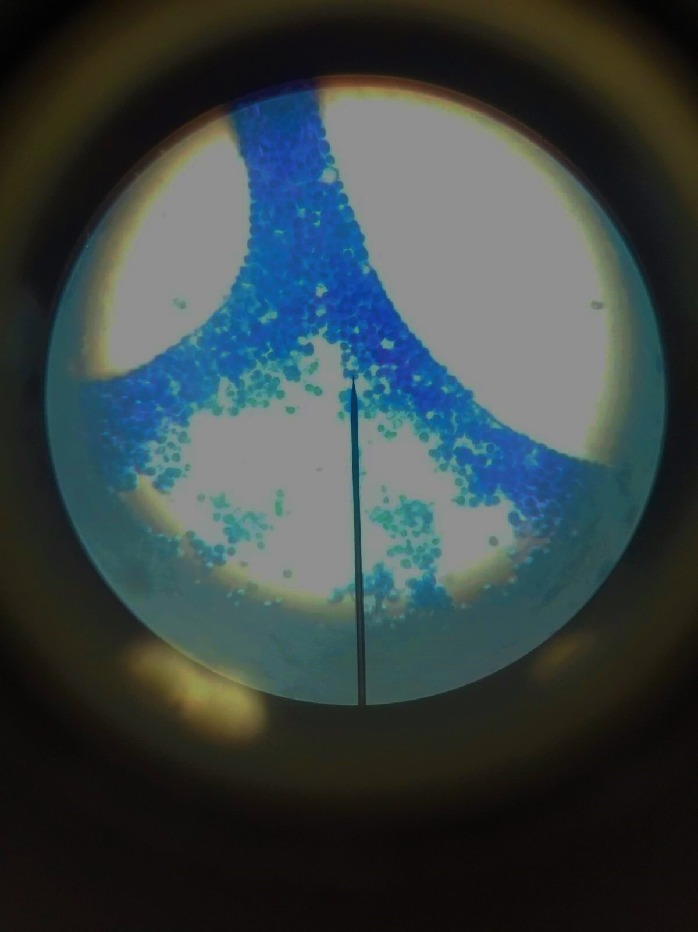
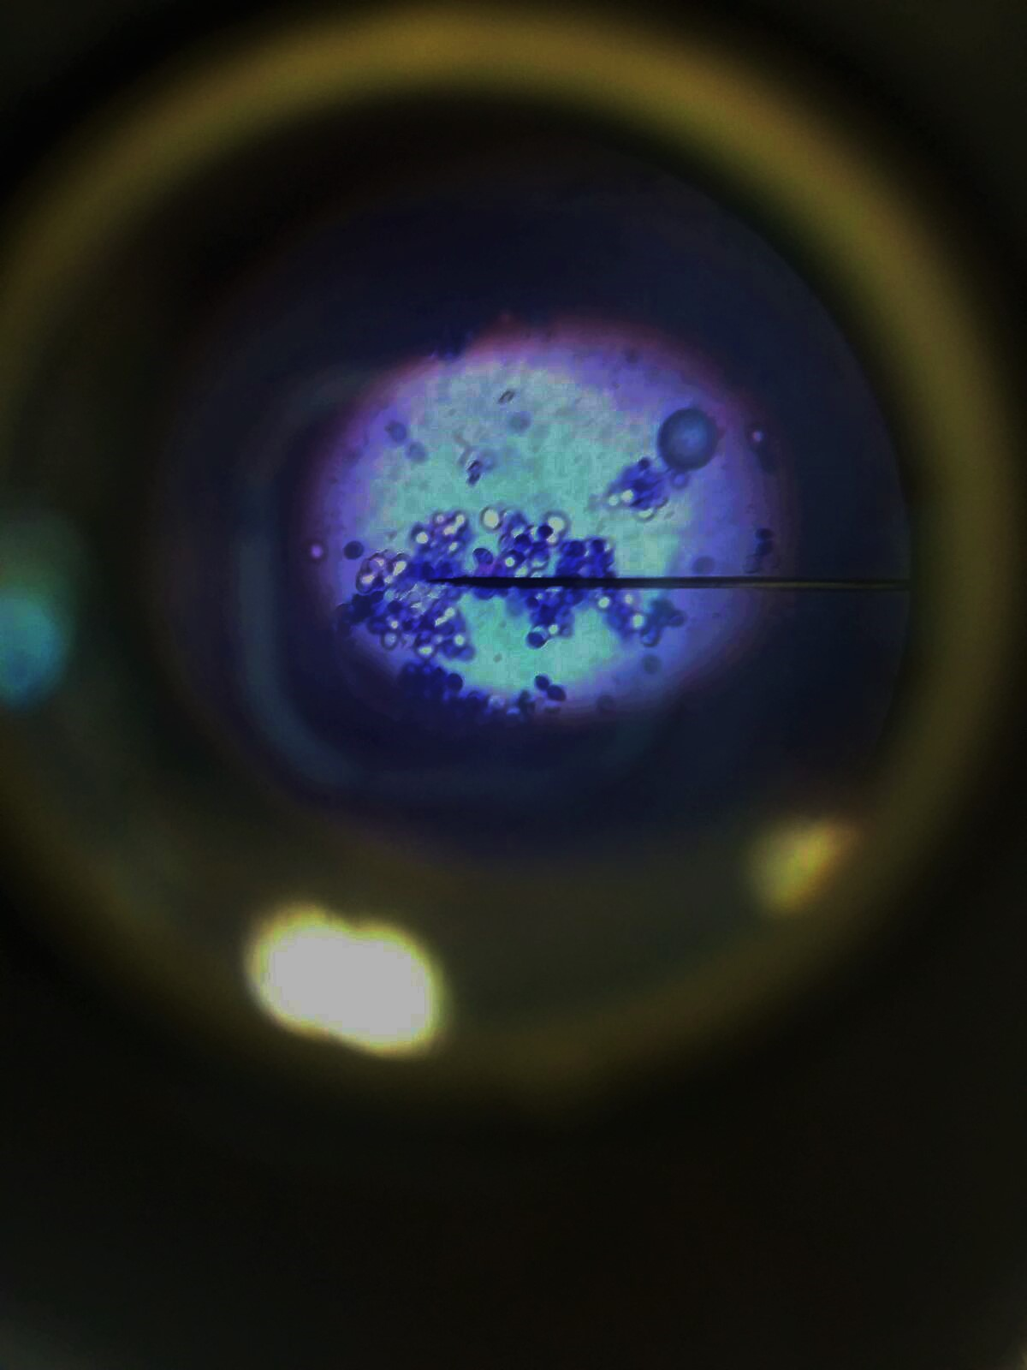
Hefe unterm Mikroskop

Slide 2
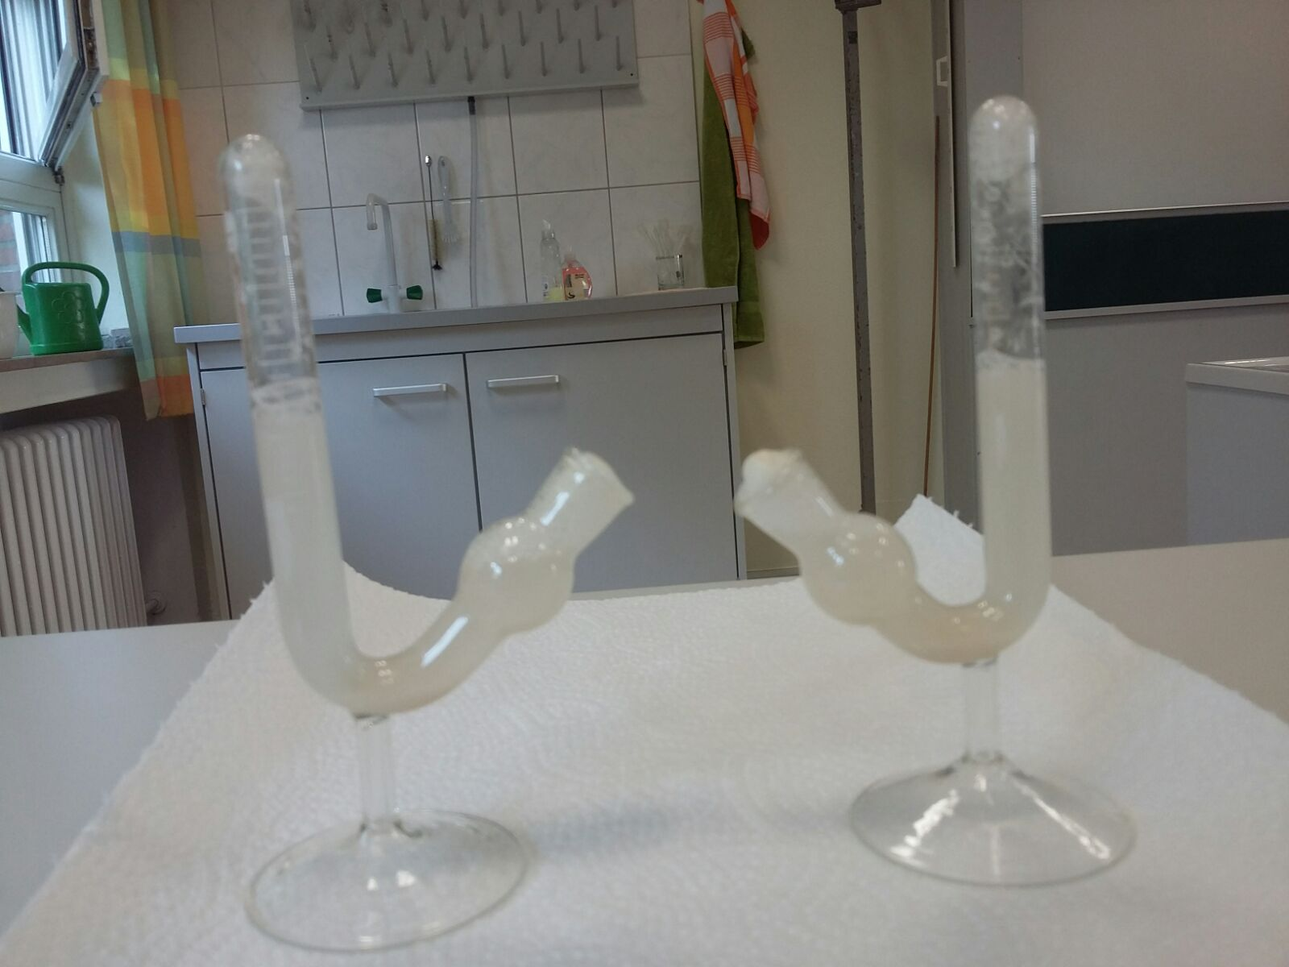
Maltose mit Hefe

Slide 3
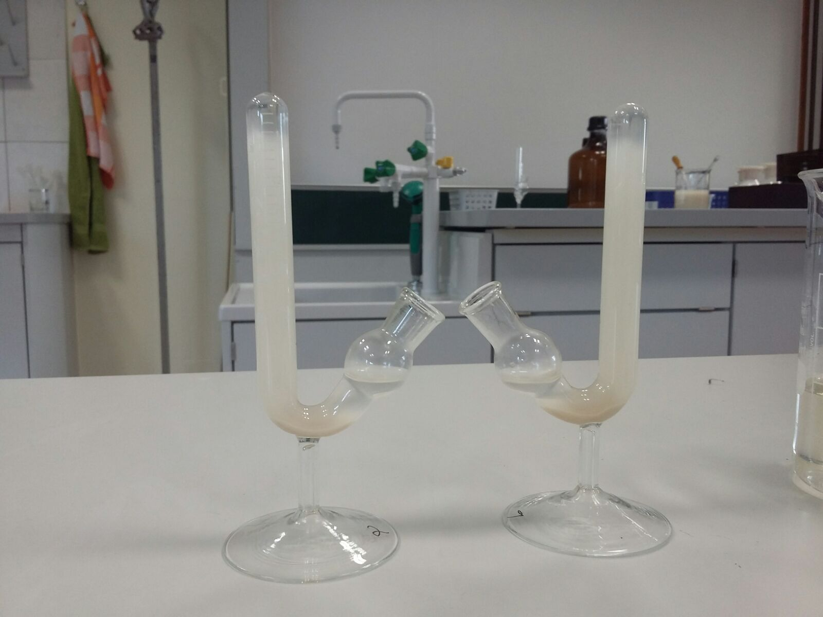
Lactose mit Hefe

Slide 4
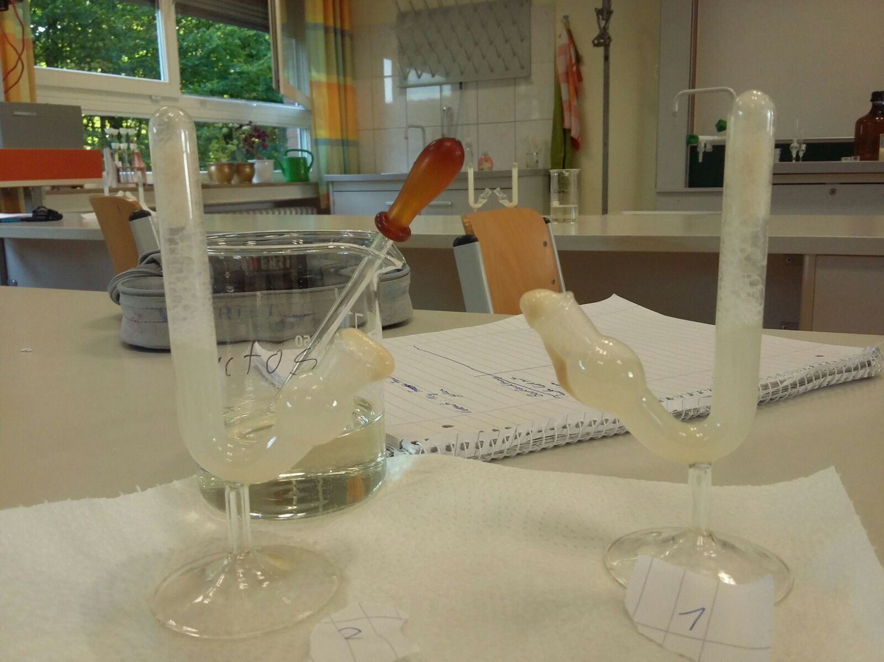
Fructose mit Hefe

Slide 5
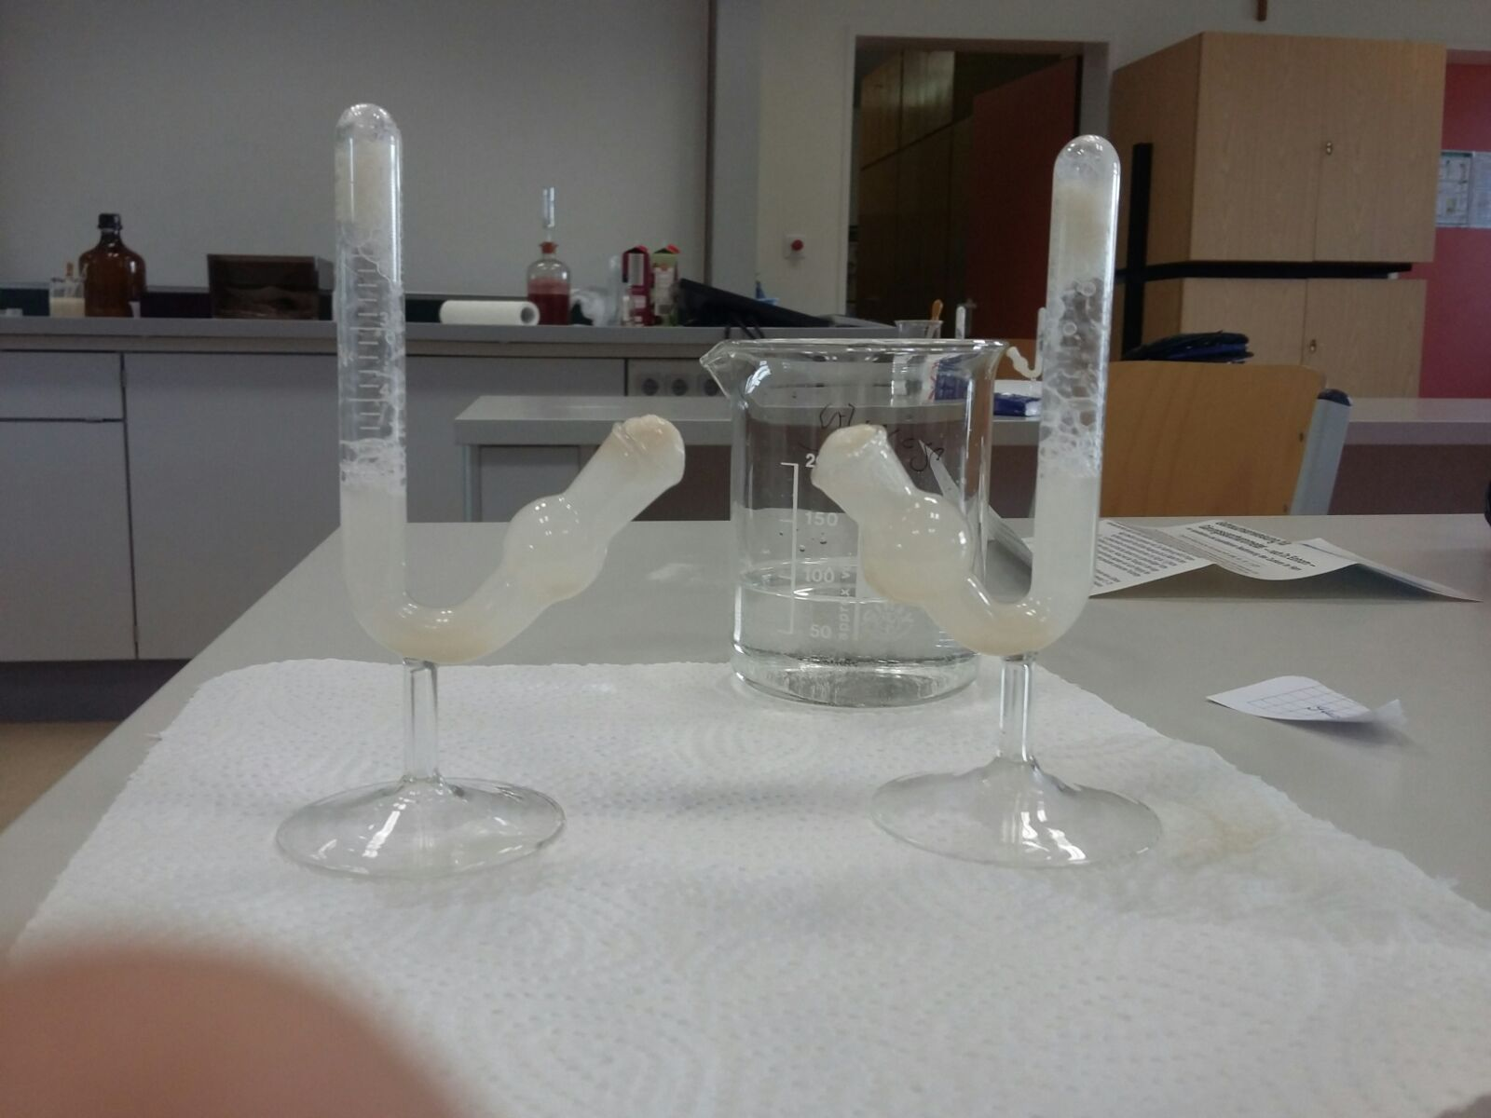
Glucose mit Hefe

Slide 6
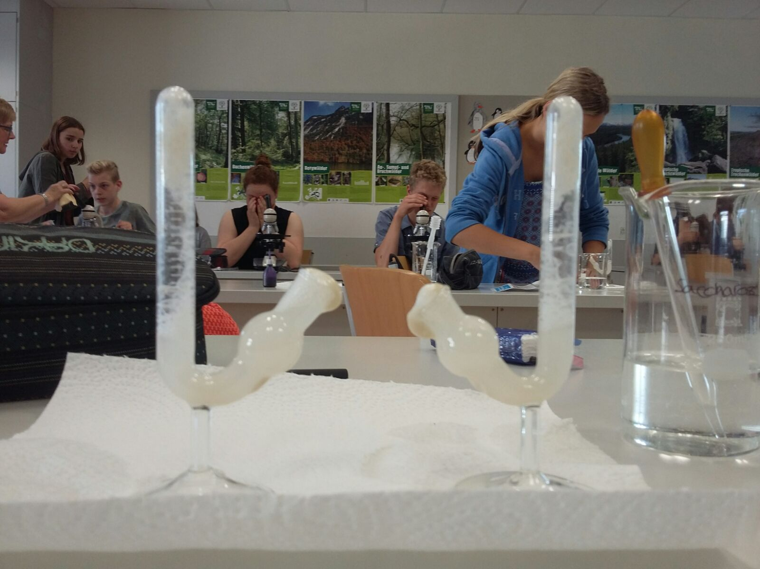
Sacharose mit Hefe

Slide 7
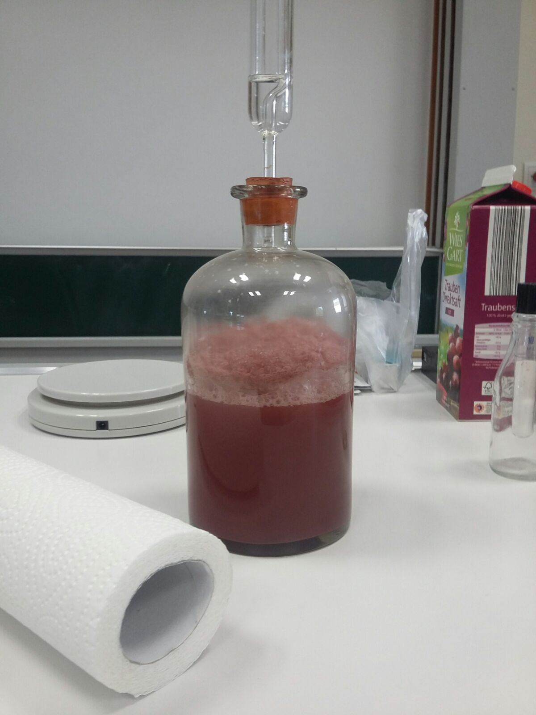
Traubensaft mit Hefe

Slide 8
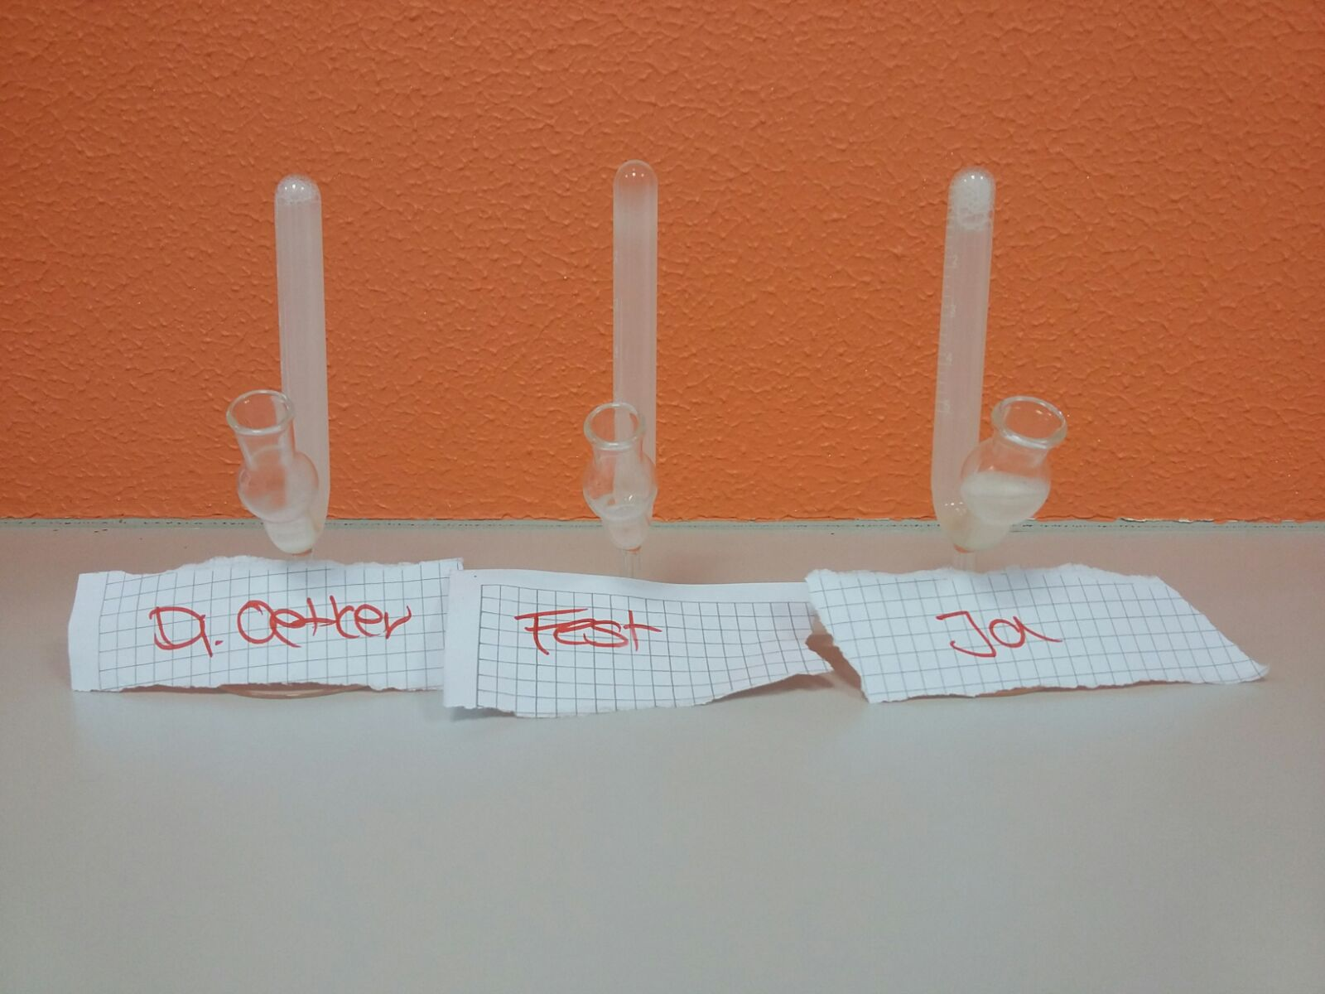
Vergleich von Hefe versch. Marken

Slide 9
Hefe bei versch. Temperaturen

Slide 10
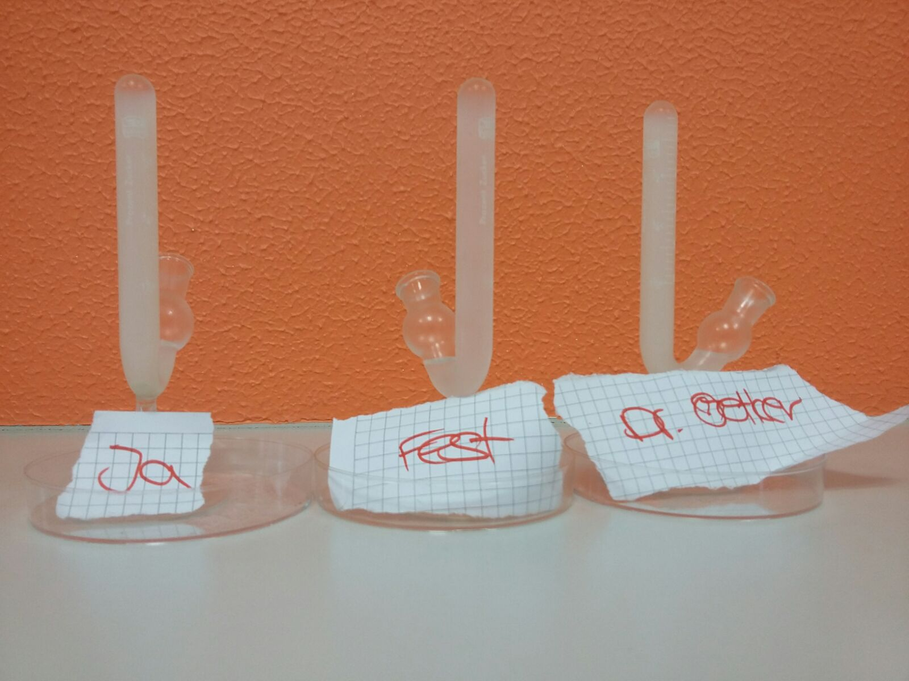
Bei 8°C

Slide 11
Bei Raumtemperatur

Slide 12
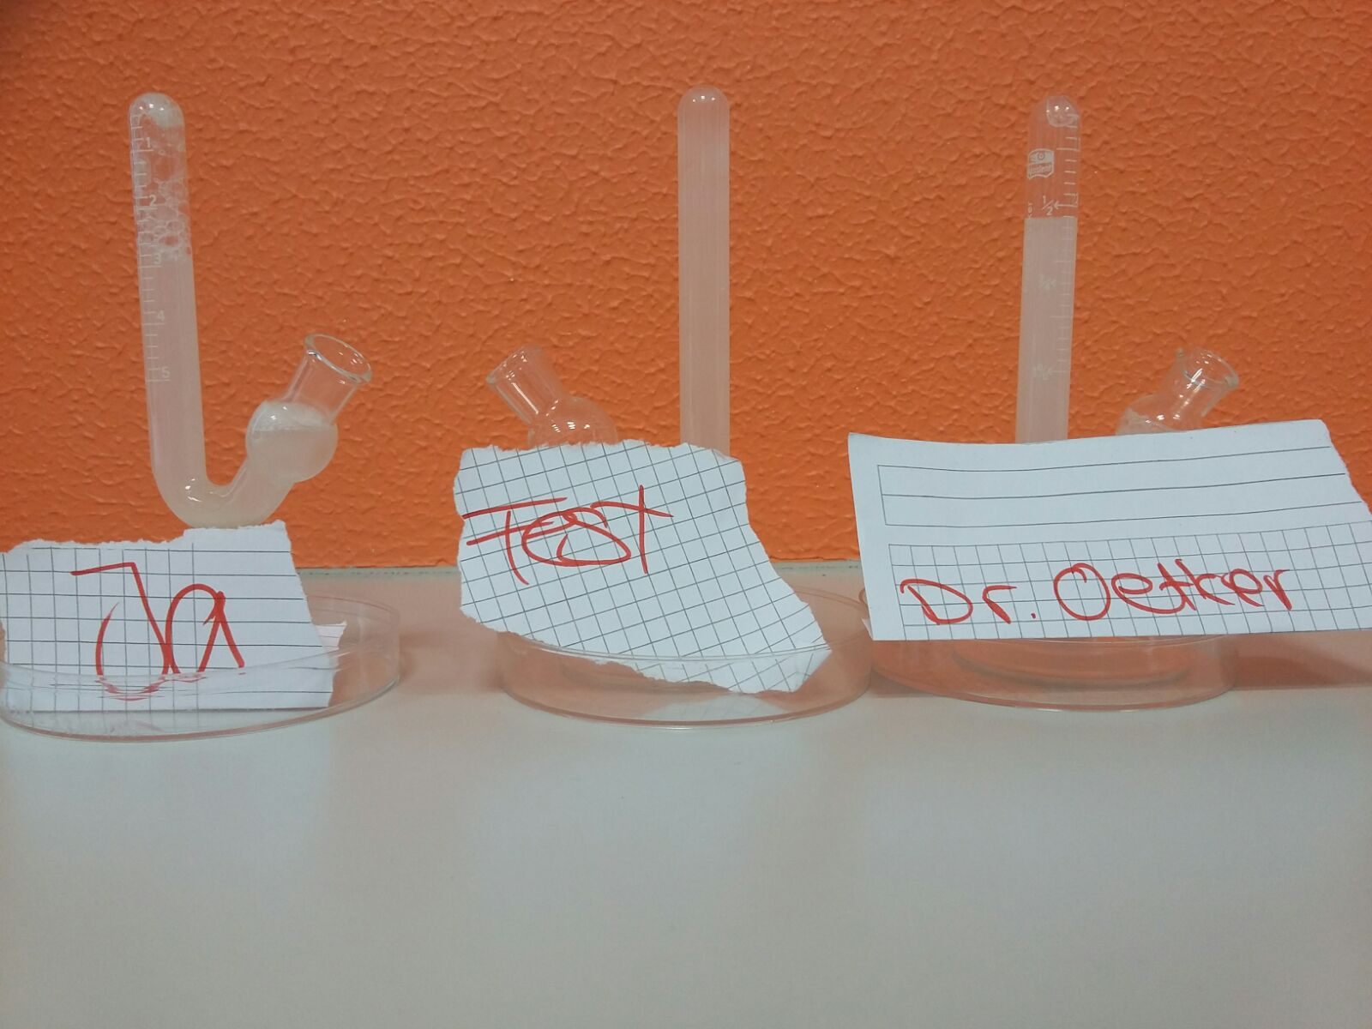
Bei 40°C

